Slide 1
第6章 树和二叉树
6.1 树的定义和基本术语
6.2 二叉树
6.3 遍历二叉树和线索二叉树
6.4 树和森林
6.6 哈夫曼树及其应用

Slide 2

数据结构中的树可以看做是自然界的树旋转180°而来

Slide 3
6.1 树的定义及基本术语
树的定义
树(Tree)是n(n>=0)个结点的有限集，在任意一棵非空树中：
有且仅有一个特定的称为根（Root）的结点
当n>1时，其余结点分为m(m>0)个互不相交的有限集T1,T2,…,Tm,其中每一个集合本身又是一棵树，并且称为根的子树（SubTree）
r
根结点
a
b
子树2
子树1
c
d
e
f
g
h

Slide 4
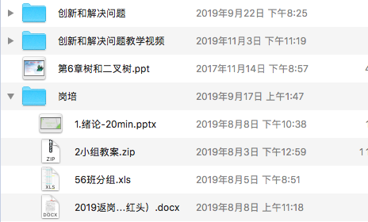
6.1 树的定义及基本术语
r
树的表示
树形结构表示法（直观表示法）
凹入表示法
嵌套集合表示法
a
b
c
d
e
f
g
h

Slide 5
6.1 基本术语
结点
数据元素+若干指向子树的分支
结点的度
结点拥有的分支的个数
树的度
树中所有结点的度的最大值
叶子结点
度为零结点
分支结点
度大于零的结点
r
a
b
c
d
e
f
g
h
有9个结点：r,a,b,c,d,e,f,g,h
度分别为：2,3,1,0,0,2,0,0,0
树的度为3
叶子结点为：c,d,f,g,h
分支结点为：r,a,b,e

Slide 6
6.1 基本术语
孩子结点
结点的子树的根称为该结点的孩子，如r的孩子为a,b
双亲结点
c,d,e的双亲结点为a
兄弟结点
同一个双亲的孩子互称兄弟，如c,d,e为兄弟
堂兄弟结点
其双亲在同一层的结点互为堂兄弟，如d与f是堂兄弟
祖先结点
结点的祖先是从根到该结点所经分支上的所有结点，如g的祖先为r,a,e
子孙结点
以某结点为根的子树中的任一结点都称为该结点的子孙，如a的子孙为c,d,e,g,h
r
a
b
c
d
e
f
g
h

Slide 7
6.1 基本术语
r
结点的层次
从根开始，根为第一层，根的孩子为第二层
若某一结点在第n层，其子树的根就在第n+1层
r的层次为1，a的层次为2，b的层次为2
树的深度/高度
树的深度为为树中结点的最大层次
右边树的深度为4
a
b
c
d
e
f
g
h

Slide 8
6.1 基本术语
森林：
root
F
A
是 m（m≥0）棵
互不相交的树的集合
B
C
D
E
F
G
H
I
J
K
L
M
任何一棵非空树是一个二元组
Tree = （root，F）
其中：root 被称为根结点，
F 被称为子树森林

Slide 9
树的数据结构
线性结构：
A
第一个结点，无前驱
最后一个结点，无后继
其他结点有且只有一个前驱，一个后继
B
C
D
E
F
G
H
I
J
树结构：
K
L
M
第一个结点（根结点），无前驱
叶子结点，无后继
其他结点有一个前驱，多个后继
所以，树是一种非线性结构

Slide 10
6.2 二叉树
6.2.1 二叉树的定义
6.2.2 二叉树的性质
6.2.3 二叉树的存储结构

Slide 11
6.2.1 二叉树的定义
定义
每个结点至多只有两棵子树的树形结构
特点
1.树中不存在度大于2的结点
2.子树有左右之分，不能任意颠倒
r
a
b
右子树
左子树
c
e
f
g
h
1
1
1
三棵树是不相同的
2
3
3
2
2
3
4
4
4

Slide 12
二叉树的五种基本形态：
仅有根结点的二叉树
N
空二叉树
右子树为空
的二叉树
左子树为空
的二叉树
左右子树均不
为空的二叉树
N
N
N
L
R
L
R

Slide 13
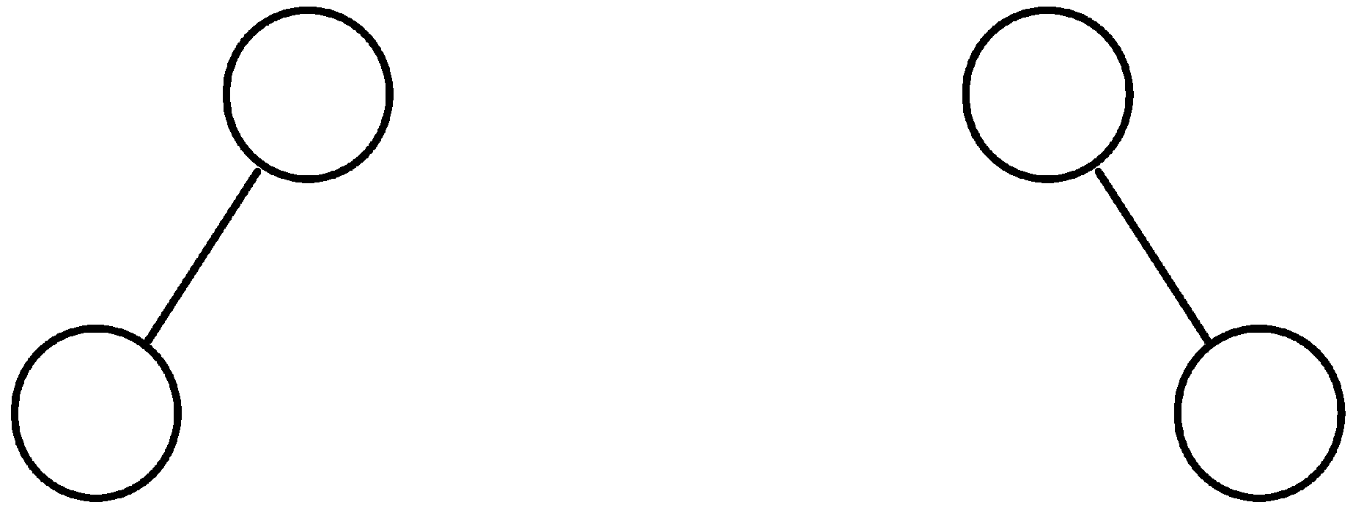
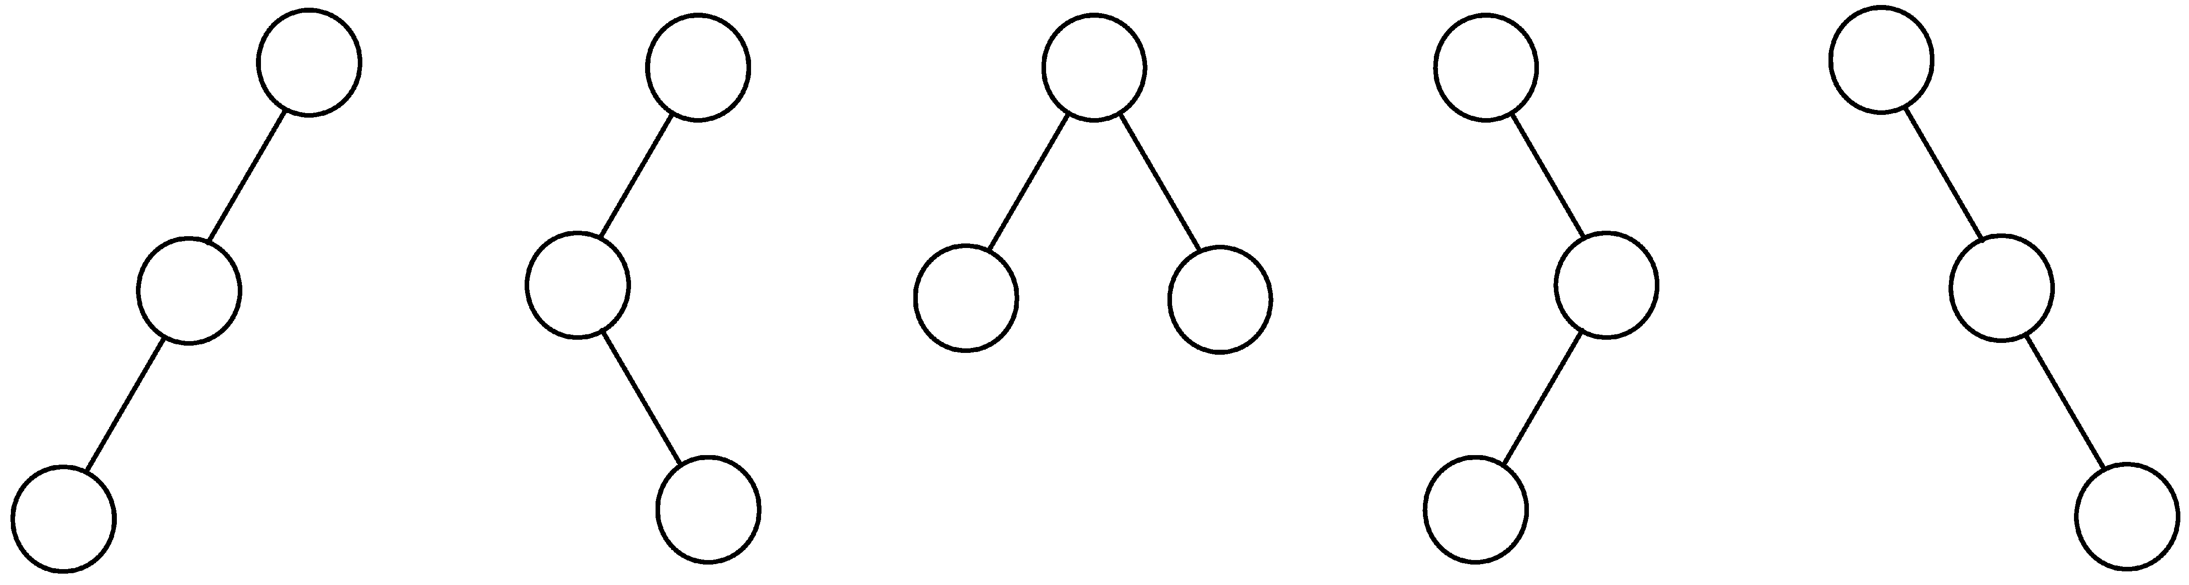
思考
1.只有两个结点的二叉树有几种不同的形态？
2.只有3个结点的二叉树有几种不同形态？

Slide 14
思考
3.有4结点的二叉树有几种不同的形态？
一般地：有n个结点的不相似二叉树有M种不同的形态：
M=

Slide 15
思考
二叉树是树的特殊形式（）
A 正确
B 错误
B

Slide 16
6.2.1 二叉树的定义
注意：
二叉树与树是两个不同的概念，它不是树的特殊情况
这是因为二叉树的子树有左右之分，而树的子树不必区分次序。
二叉树与度为2的有序树也是不同的概念
对于二叉树的子树而言，要么是根的左子树，要么是根的右子树，即使只有一棵子树也要区分是左是右；
度为2的有序树中，当一个结点有两棵子树时有左右之分，而只有一棵子树时就无左右之分。
Notes:
若将树中每个结点的各子树看成是从左到右有次序的(即不能互换)，则称该树为有序树(Ordered Tree)

Slide 17
6.2.2 二叉树的性质
性质1 在二叉树的第i层上至多有2^{i-1}个结点（i>=1）
证明: 用归纳法
1.当i=1,即第一层只有一个根结点,
显然 2^{i-1}= 2⁰=1成立
2.假设对所有的j(1≤j＜i)上述性质成立,
即第j层上至多有2^{j-1}个结点(1≤j＜i)
3.要证明j=i时,命题也成立。
由归纳假设：第i-1层上至多有2^{i-2}个结点，又由于二叉树每
个结点的度最大为2，所以第i层上结点总数最多为第i-1层上
最大结点数的2倍。即j=i时该层上最多有： 2*2^{i-2}=2^{i-1}

Slide 18
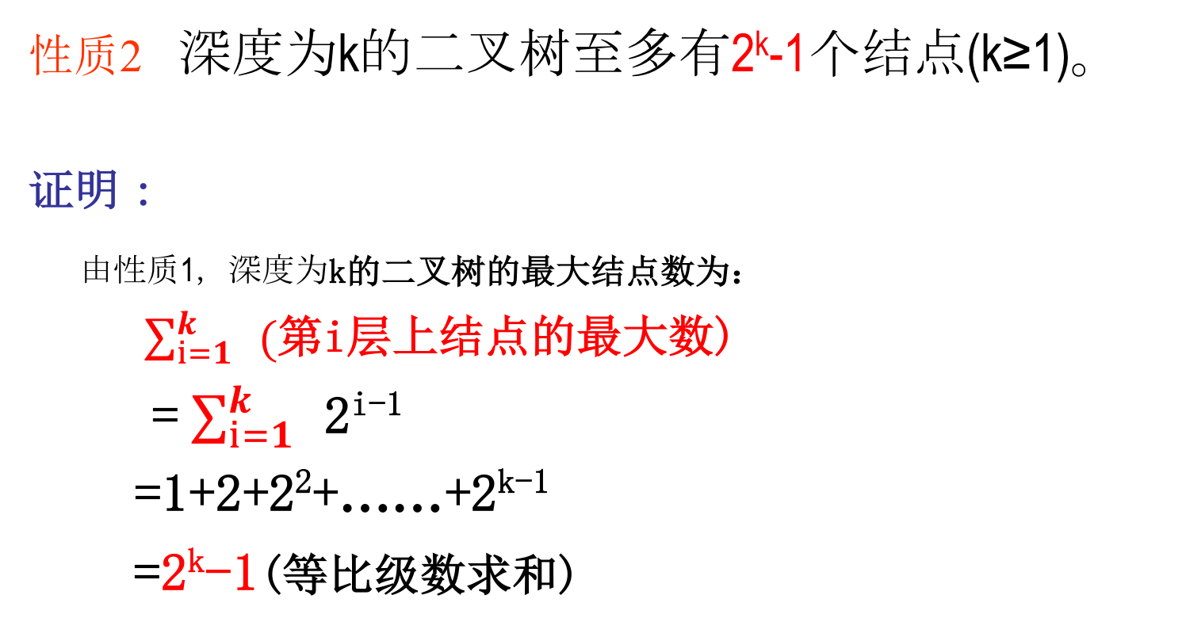
6.2.2 二叉树的性质
性质2 深度为k的二叉树至多有2^{k}-1个结点(k≥1)。
证明：
由性质1，深度为k的二叉树的最大结点数为：
$\sum_{i=1}^{k}{ }($第i层上结点的最大数)
= $\sum_{i=1}^{k}{ }$2^{i-1}
=1+2+2²+……+2^{k-1}
=2^{k}-1(等比级数求和)

Slide 19
6.2.2 二叉树的性质
性质3 对于任何一棵二叉树T，如果其终端结点数为n₀,度为2的结点数为n₂，则n₀= n₂ +1。
证明：
设二叉树T的总结点数目为n ，度为1的结点数目为n₁， 则
n＝n₀＋ n₁＋n₂ (1)
又由于二叉树T中，除根结点以外，每个结点刚好有一个分支指入，设B为分支总数，则
B ＝ n －1 (2)
而二叉树的这些分支是由度为1和度为2的结点产生，则
B＝n₁＋ 2 n₂ (3)
综上三式，可知n₀＝n₂＋1成立。

Slide 20
两类特殊的二叉树
满二叉树:深度为k，且有2^{k}-1个结点的二叉树。
特点：（1）每一层上结点数都达到最大
（2）无度为1的结点
结点层序编号方法：从根结点起从上到下逐层（层内从左到右）对二叉树的结点进行连续编号。
1
K=3
n=2³-1=7
2
3
4
5
6
7
满二叉树

Slide 21
两类特殊的二叉树
完全二叉树:深度为k，结点数为n的二叉树，当且仅当每个结点的编号都与相同深度的满二叉树中从1到n的结点一一对应时，称为完全二叉树。
1
1
K=3
n=2³-1=7
2
3
2
3
4
5
4
5
6
7
满二叉树
完全二叉树

Slide 22
完全二叉树的特点
（1）叶子结点只可能出现在层次最大的两层上。
（2）对于任一结点，其右分支最大层次为L,则左分支的最大层次必为L,或L+1
（3）完全二叉树结点数n满足2^{k-1}-1＜n≤2^{k}-1（k为二叉树的深度）
（4）满二叉树一定是完全二叉树，反之不成立。
1
2
3
4
5

Slide 23
练习
判定以下树中，哪些是满二叉树，哪些是完全二叉树？
1
1
2
3
2
3
不是完全二叉树
是：完全二叉树，且是满二叉树
4
5
6
4
5
6
7
7
8
9
10
11
12
8
9
10
11
12
13
14
15
1
1
2
3
是完全二叉树
2
3
4
5
6
7
不是完全二叉树
4
5
6
8
9
10
11
12

Slide 24
6.2.2 二叉树的性质
性质4. 结点数为n的完全二叉树，其深度为 └log₂n┘ + 1
证明：设深度为k，
则 由性质2和完全二叉树定义有：
结点数n满足：2^{k-1}-1＜n≤2^{k}-1
即2^{k-1}≤n＜2^{k}
于是有：k-1≤log₂n＜k
因为 k-1和k均为整数
显然有└log₂n┘=k-1, 故 k=└log₂n┘ + 1

Slide 25
6.2.2 二叉树的性质
性质5. 对完全二叉树进行编号（按层次从左到右）编号可以反映二叉树结点之间的关系 。（如下图）
1
当i＝1,结点i为根结点，无双亲结点，否则其双亲为 ;
若2i＞n,结点i无左子女;否则其左子女为2i;
若2i＋1＞n,结点i无右子女;否则其右子女为2i＋1。
2
3
4
5
6

Slide 26
例1 设高度为h的二叉树T无度为1的结点，则二叉树T至少有多少个结点？至多有多少个结点？若二叉树T的叶子总数为m，则二叉树T的结点总数为多少？
练习
答案：
（1）至少有：2(h-1)+1=2h-1个结点；至多有2^{h}-1个结点；
（2）设n₀、n₁、n₂、n分别为T的叶子结点数、1度结点数、2度结点数、结点总数，则有：n₀=m，n₁=0
由二叉树的性质3有：n₀=n₂ +1，有n₂= n₀-1
从而，n=n₀+n₁+n₂=n₀+0+n₀-1=2n₀-1=2m -1
Notes:
最少就是每层只有两个结点，除跟结点外

Slide 27
例2 已知一颗完全二叉树的第6层（根为第一层）有8个叶子结点，则该完全二叉树的结点个数最多是（） A.39 B.52 C.111 D.119 例3 若一棵完全二叉树有 768 个结点，则该二叉树中叶结点的个数是（） A.257 B.258 C.384 D.385
练习
C
C
答案：
1.第 6 层有叶结点则完全二叉树的高度可能为 6 或 7，显然树高为 7 时结点更多。若第 6 层上有 8 个叶结点，则前6层为满二叉树，而第 7 层缺失了 8×2=16 个叶结点，故完全二叉树的结点个数最多为 2⁷-1-16=111 个结点。
2. 768/2 =384,768的双亲结点编号为384，768-384=384

Slide 28
6.2.3二叉树的存储结构
顺序存储结构
特点：
用一组连续的存储单元存储二叉树的数据元素，
必须把二叉树的所有结点安排成为一个恰当的序列，结点在这个序列中的相互位置能反映出结点之间的逻辑关系。
编号的方法
二叉树的顺序存储表示- - - - -- - -
#define MAX_TREE_SIZE 100
typedef ElemType SqBiTree[MAX_TREE_SIZE+1]
Notes:
首先对该树中每个结点进行编号，树中各结点的编号应与等深度的满二叉树中对应位置上结点的编号相同，然后以各结点的编号为下标，将各结点的值存储到一维数组的对应下标单元中。

Slide 29
6.2.3二叉树的存储结构
二叉树的顺序存储示例1
1
A
A | B | C
1 | 2 | 3
2
B
3
C
1
A
2
B
3
A | B | # | # | C
1 | 2 | 3 | 4 | 5
4
5
C

Slide 30
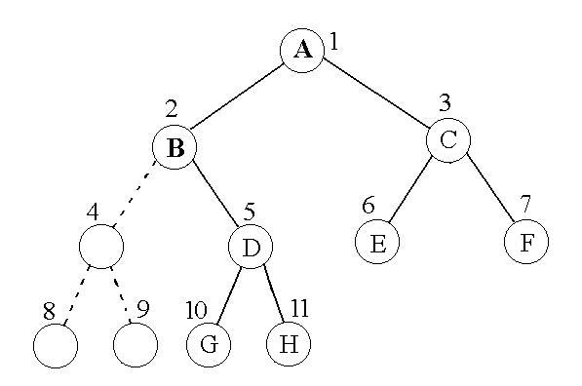
6.2.3二叉树的存储结构
二叉树的顺序存储示例2
1 | A
2 | B
3 | C
4 | #
5 | D
6 | E
7 | F
8
 | #
9
 | #
10 | G
11 | H

Slide 31
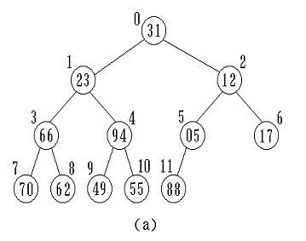
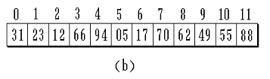
小结：
对于完全二叉树来说
二叉树中的结点的编号完全可以反映出该二叉树中结点之间的逻辑关系，可将此类二叉树中结点的编号与数组下标建立一一对应关系，所以采用顺序存储结构较好。
Notes:
将其每个结点与完全二叉树上的结点完全对应，

Slide 32
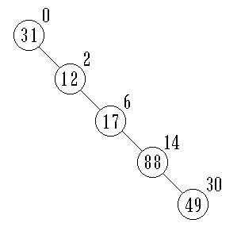
小结：
对于一般的二叉树
需要添加 “空”结点，使之成为一棵完全二叉树，此时仍可用顺序存储结构表示这棵二叉树。
但这样可能造成空间浪费，最坏的情况是：深度为k且只有k个结点的单支树，需要长为2^{k}－1的数组空间。
Notes:
将其每个结点与完全二叉树上的结点完全对应，

Slide 33
6.2.3二叉树的存储结构
链式存储结构
二叉链表
typedef struct BiTNode { // 结点结构
TElemType data;
struct BiTNode *lchild, *rchild; // 左右孩子指针
} BiTNode, *BiTree;
lchild
data
rchild
左指针域
数据域
右指针域
存储指向左
孩子的指针
存储结点
本身信息
存储指向右
孩子的指针
Notes:
首先对该树中每个结点进行编号，树中各结点的编号应与等深度的满二叉树中对应位置上结点的编号相同，然后以各结点的编号为下标，将各结点的值存储到一维数组的对应下标单元中。

Slide 34
6.2.3二叉树的存储结构
链式存储结构
三叉链表
为了便于找到结点的双亲，在二叉链表基础上增加一个指向其双亲的指针域
三叉链表树结点结构
lchild | data | parent | rchild
左指针域
数据域
双亲指针域
右指针域
Notes:
首先对该树中每个结点进行编号，树中各结点的编号应与等深度的满二叉树中对应位置上结点的编号相同，然后以各结点的编号为下标，将各结点的值存储到一维数组的对应下标单元中。

Slide 35
6.2.3二叉树的存储结构
结点结构:
root
lchild data rchild
A
B
D
A
E
C
∧
∧
B
D
F
∧
∧
∧
C
E
∧
∧
F

Slide 36
6.2.3二叉树的存储结构
含有n个结点的二叉链表中，有n+1个空链域。
证明：
有n个结点共有2n个链域
n个结点有n-1条边（除根结点外，每个结点都有一个父节点）
所以：2n-(n-1)=n+1

Slide 37
6.2.3二叉树的存储结构
思考：含n个结点的三叉链表有多少个空链域？
n+2
证明：有n个结点共有3n个链域
n个结点有2（n-1）条边（除根结点外）
所以：3n-2(n-1)=n+2

Slide 38
6. 3遍历二叉树和线索二叉树
6.3.1 遍历二叉树
6.2.2 线索二叉树

Slide 39
6.3.1遍历二叉树
顺着某一条搜索路径巡访二叉树中的结点，使得每个结点均被访问一次，而且仅被访问一次
“访问”的含义可以很广，如：输出结点的信息等

Slide 40
6.3.1遍历二叉树
二叉树有以下几种遍历方法：
层次遍历
先序遍历DLR
中序遍历LDR
后序遍历LRD
注：L表示遍历左子树，D访问根节点，R遍历右子树

Slide 41
6.3.1遍历二叉树
层次遍历
-
+
／
从根开始，依次逐层访问各结点，
同层从左到右。
a
*
e
f
b
-
c
d
层次遍历结果:
-+/a*efb-cd

Slide 42
6.3.1遍历二叉树
先序遍历
-
+
／
若二叉树为空树，则空操作；否则，
（1）访问根结点；
（2）先序遍历左子树；
（3）先序遍历右子树。
a
*
e
f
b
-
c
d
先序遍历结果:
-+a*b-cd/ef

Slide 43
6.3.1遍历二叉树
void Preorder (BiTree T)
{ // 先序遍历二叉树
if (T) {
printf（T->data）; // 访问结点
Preorder(T->lchild); // 遍历左子树
Preorder(T->rchild);// 遍历右子树
}
}

Slide 44
6.3.1遍历二叉树
中序遍历
-
＋
／
若二叉树为空树，则空操作；否则，
（1）中序遍历左子树；
（2）访问树根结点；
（3）中序遍历右子树。
a
*
e
f
b
-
c
d
中序遍历结果:
a+b*c-d-e/f

Slide 45
6.3.1遍历二叉树
void Inorder (BiTree T)
{ // 中序遍历二叉树
if (T) {
Inorder(T->lchild); // 遍历左子树
printf（T->data）; // 访问结点
Inorder(T->rchild);// 遍历右子树
}
}

Slide 46
6.3.1遍历二叉树
后序遍历
-
＋
／
若二叉树为空树，则空操作；否则，
（1）后序遍历左子树；
（2）后序遍历右子树；
（3）访问树根结点。
a
*
e
f
b
-
c
d
后序遍历结果:
abcd-*+ef/-

Slide 47
6.3.1遍历二叉树
void Postorder (BiTree T)
{ // 后序遍历二叉树
if (T) {
Postorder(T->lchild); // 遍历左子树
Postorder(T->rchild);// 遍历右子树
printf（T->data）; // 访问结点
}
}

Slide 48
6.3.1遍历二叉树
问题：如何根据遍历的序列唯一确定一棵二叉树？
已知先序遍历序列？
已知中序遍历序列？
已知后序遍历序列？
已知先序和中序序列？
已知先序和后序序列？
已知中序和后序序列？

Slide 49
6.3.1遍历二叉树
分别写出下图二叉树的先序遍历序列
A
A
A
A
A
B
B
B
C
B
B
C
C
C
C
答案：ABC
只通过先序遍历序列无法唯一确定一棵二叉树

Slide 50
6.3.1遍历二叉树
分别写出下图二叉树的中序遍历序列
B
A
A
C
B
C
答案：CAB CAB
只通过中序遍历序列无法唯一确定一棵二叉树

Slide 51
6.3.1遍历二叉树
分别写出下图二叉树的后序遍历序列
A
A
A
A
A
B
B
B
C
B
B
C
C
C
C
答案：CBA CBA BCA CBA CBA
只通过后序遍历序列无法唯一确定一棵二叉树

Slide 52
6.3.1遍历二叉树
写出下图二叉树的先序、中序、后序遍历序列
A
A
A
A
A
B
B
B
C
B
B
C
C
C
C
先序遍历：ABC ABC ABC ABC ABC
中序遍历：CBA BCA BAC ACB ABC
后序遍历：CBA CBA BCA CBA CBA
通过先序遍历和后序遍历序列无法唯一确定一棵二叉树

Slide 53
6.3.1遍历二叉树
要唯一确定一棵二叉树，只需知道根和左右子树的信息：
先（后）序能知道根的信息，最先（后）访问的是根结点
中序能知道左右子树的信息，根的左边为左子树，右边为右子树
即：只要知道先序和中序序列或者后序和中序序列
就能唯一确定一棵二叉树

Slide 54
6.3.1遍历二叉树
例题：已知结点的先序序列是ABCDEFG,中序序列是CBEDAFG
求: (1)画出这棵二叉树
(2)写出它的后序遍历序列
A
A
A
A
B
C
D
E
F
G
B
F
G
B
F
G
B
F
C
C
D
C
D
G
D
E
E
E
后序序列：CEDBGFA

Slide 55
练习：一棵二叉树的中序和后序序列分别如下，试画出该二叉树. 中序：DBKFIAHEJCG 后序：DKIFBHJEGCA
6.3.1遍历二叉树
A
B
C
D
F
E
G
K
I
H
J

Slide 56
练习：一棵二叉树的先序、中序和后序序列分别如下，其中有一部分未显示出来，试求出空格处的内容，并画出该二叉树（西安电子科技术大学2000年硕士研究生招生试题） 先序： B F ICEH G； 中序：D KFIA EJC ； 后序： K FBHJ G A；
6.3.1遍历二叉树
A
B
C
D
F
E
G
K
I
H
J

Slide 57
分析：先序： B F ICEH G；（1） 中序：D KFIA EJC ；（2） 后序： K FBHJ G A；（3）
6.3.1遍历二叉树
A
A
D
B
D
D_KFI
_EJC _
根据（3），可知该二叉树的根为A
根据（2）可知，A的左子树为D KFI， 右子树为 EJC
根据（1）可知，左子树的根为B
根据（2）可知，B的左子树为D，右子树为KFI
A
B
_EJC _
D
KFI

Slide 58
分析：先序： B F ICEH G；（1） 中序：D KFIA EJC ；（2） 后序： K FBHJ G A；（3）
6.3.1遍历二叉树
A
A
D
K
B
B
_EJC _
D
I
D
KFI
A
根据（1），可知B右子树的根为F
根据（2），可知F的左子树为K，右子树为I
根据（1），可知A右子树的根为C
B
_EJC _
D
F
K
I

Slide 59
分析：先序： B F ICEH G；（1） 中序：D KFIA EJC ；（2） 后序： K FBHJ G A；（3）
6.3.1遍历二叉树
A
A
D
K
J
B
C
B
H
G
I
E
C
D
F
HEJ
G
D
根据（1），可知A右子树的根为C
根据（2），C的左子树为HEJ,右子树G
根据（1），C的左子树的根为E,根据（2），E的左子树为H,右子树为J
K
I
A
B
C
D
F
E
G
K
I
H
J
Notes:
在（3）中，j出现，h在j前面，那么h肯定是c的左子树的一个结点，所以该填h

Slide 60
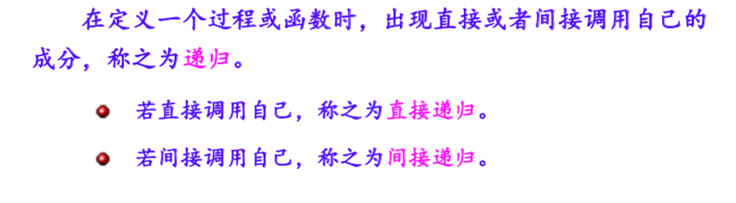
递归
“递归”是自己包含自己，函数自己调用自己

Slide 61
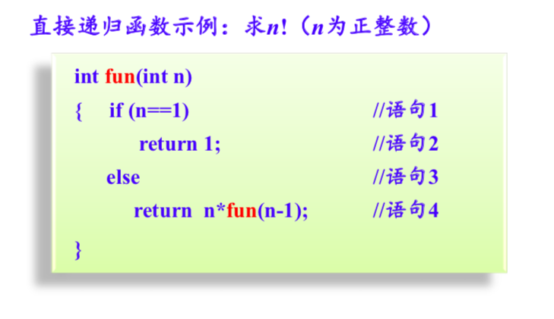
递归

Slide 62
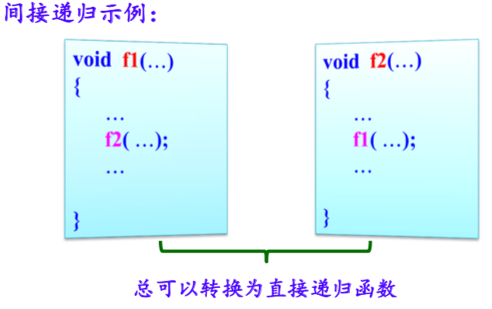
递归

Slide 63
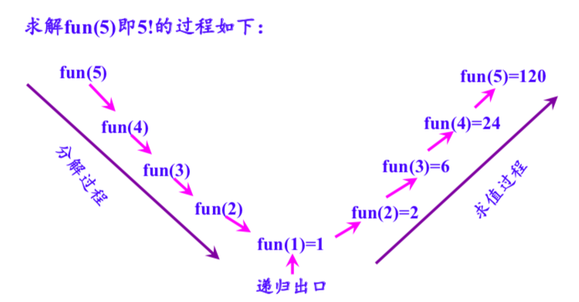
递归

Slide 64
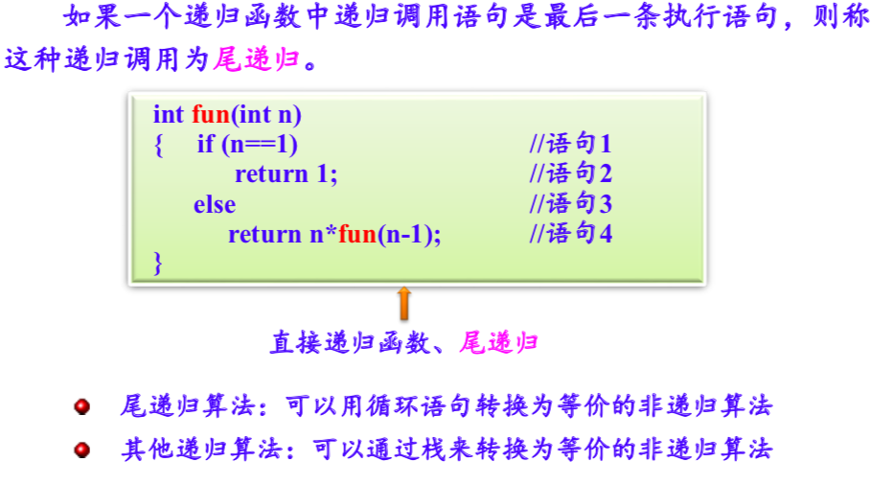
递归

Slide 65
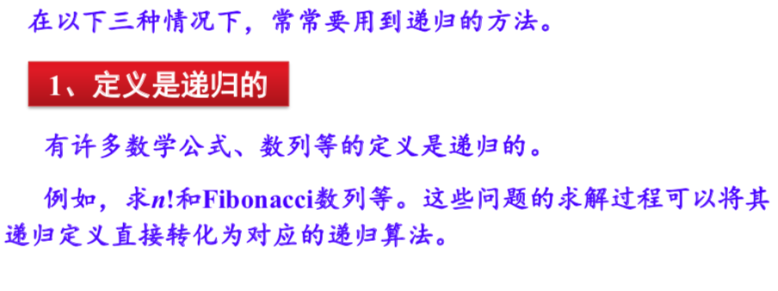
递归

Slide 66
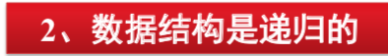
递归
有些数据结构是递归的。例如，本章中的二叉链表就是一
种递归数据结构，其节点类型定义如下:
typedef struct BiTNode { // 结点结构
TElemType data;
struct BiTNode *lchild, *rchild; // 左右孩子指针
} BiTNode, *BiTree;

Slide 67
递归
T
以T为根结点指针的“大”二叉链表
以T->lchild为根结点
指针的“小”二叉链表
A
以T->rchild为根结点
指针的“小”二叉链表
∧
∧
B
D
∧
∧
∧
C
E
∧
∧
F

Slide 68
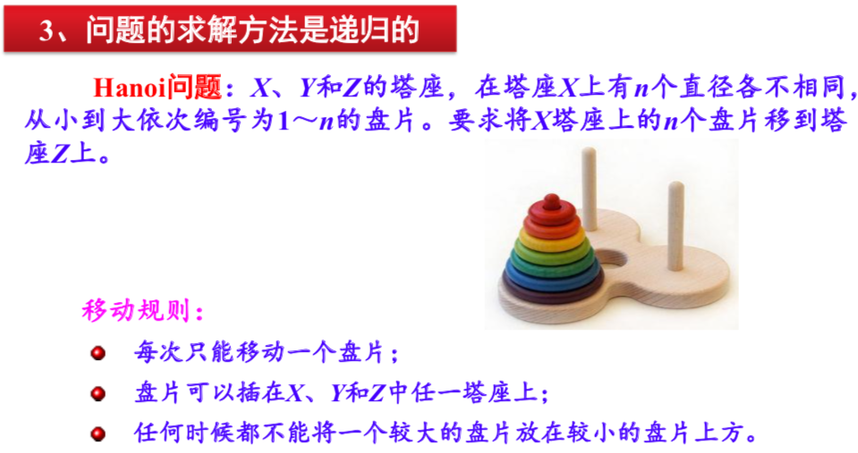
递归

Slide 69
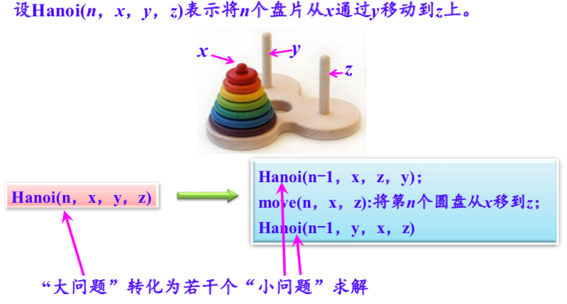
递归

Slide 70
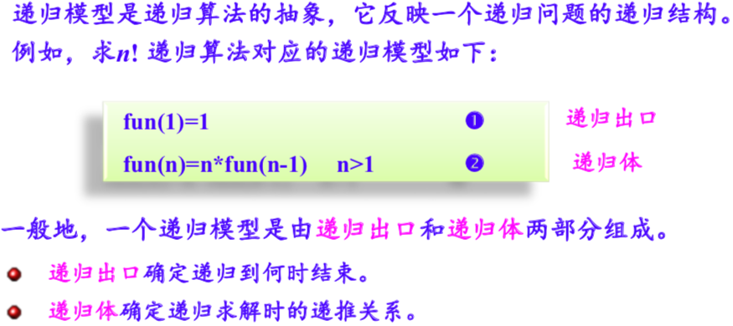
递归

Slide 71
中序遍历二叉树
递归写法：
void Inorder (BiTree T)
{ // 中序遍历二叉树
if (T) {
Inorder(T->lchild); // 遍历左子树
printf（T->data）; // 访问结点
Inorder(T->rchild);// 遍历右子树
}
}
当T为空NULL时，函数返回，
即递归出口

Slide 72
6.3.1遍历二叉树
中序遍历算法的非递归算法
Status inorder(BiTree T))
{//中序遍历非递归算法,s为存储二叉树结点指针栈
InitStack(S);push(S,T);
while (!StackEmpty(S)){
while (GetTop(S,p)&& p) push(S,p->lchild);
pop(S,p);
if (!StackEmpty(S)){
pop(S,p);
printf(p->data);
push(S,p->rchild);
}//if
}//while
return OK;
}//inorder
根结点先进栈， 左结点紧跟根后面进栈,右结点在根出栈后入栈
每个结点都要进一次和出一次栈， 并且总是访问栈顶元素， 因此， 算法正确， 时间复杂度为 O(n)

Slide 73



6.3.1遍历二叉树
中序遍历二叉树的非递归算法
C
A
NIL
A
NIL
D
C
NIL
E
B
NIL
E
B
NIL
B
D
E
C
NIL
A
D

Slide 74
遍历的应用
“遍历”是二叉树各种操作的基础，可以在遍历过程中对结点进行各种操作。
如：求叶子结点、求双亲，求二叉树深度，求节点所在层次等，也可在遍历过程中建立二叉树

Slide 75
遍历的应用——建立二叉树
按先序序列建立二叉树：
空树：字符 “＃”表示
只含一个根结点的二叉树：字符串“A ＃＃”表示
A
B
那么字符串“ABC##DE#G##F###”对应的二叉树为：
C
D
E
F
G

Slide 76
遍历的应用——建立二叉树
Status CreateBiTree(BiTree &T) {
scanf(&ch);
if (ch==‘# ') T = NULL;
else {
if (!(T = (BiTNode *)malloc(sizeof(BiTNode))))
exit(OVERFLOW);
T->data = ch; // 生成根结点
CreateBiTree(T->lchild); // 构造左子树
CreateBiTree(T->rchild); // 构造右子树
}
return OK; } // CreateBiTree

Slide 77
遍历的应用——建立二叉树
上页算法执行过程举例如下：
A B C D
A
B
C
D
#
#
#
#
#
T
T
A
T
B
T
D
^
^
^
C
^
^

Slide 78
遍历的应用——求二叉树的深度
算法基本思想:
从二叉树深度的定义可知，二叉树的深度应为其左、右子树深度的最大值加1。
由此，需先分别求得左、右子树的深度，算法中“访问结点”的操作为：求得左、右子树深度的最大值，然后加 1 。
空树深度为0

Slide 79
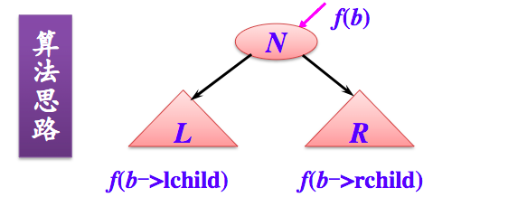
遍历的应用——求二叉树的深度
解：递归模型如下：
f(b)=0 若b=NULL
f(b)=max(f(b->lchild),f(b->rchild))+1 其他情况

Slide 80
遍历的应用——求二叉树的深度
int Depth (BiTree T ){ // 返回二叉树的深度
if (T==NULL) return 0;
else {
depthLeft = Depth( T->lchild );
depthRight= Depth( T->rchild );
return 1 + (depthLeft > depthRight ?depthLeft : depthRight);
}
}

Slide 81
遍历的应用——求二叉树叶子结点数
算法基本思想:
从二叉树叶子结点的定义可知，二叉树的叶子结点数应为其左、右子树叶子结点数相加。
没有左右分支的结点即为叶子结点；
空树的叶子结点为0。

Slide 82
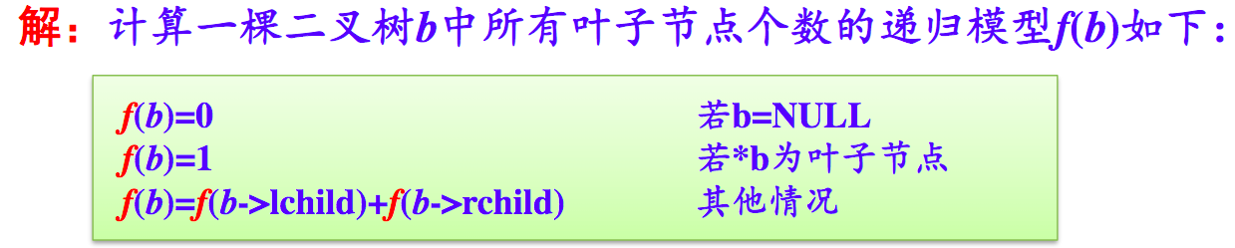
遍历的应用——求二叉树叶子结点数

Slide 83
遍历的应用——求二叉树叶子结点数
int countleaf(BiTree T) {
int num1,num2;
if (T==NULL) return 0;
else if((T->lchild==NULL)&&(T->rchild==NULL))
return 1;
else{
num1=countleaf (T->lchild);
num2= countleaf(T->rchild);
return num1+num2;}
}

Slide 84
遍历的应用——求二叉树结点数
算法基本思想:
从二叉树结点的定义可知，二叉树的结点数应为其左、右子树叶子结点数相加再加1。
空树的结点数为0。

Slide 85
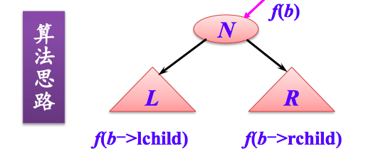
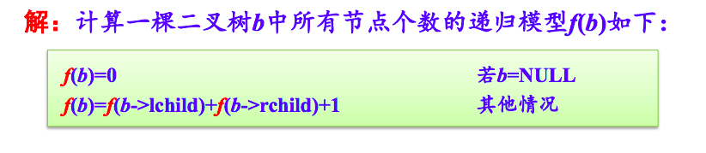
遍历的应用——求二叉树所有结点数
结

Slide 86
遍历的应用——求二叉树所有结点数
int Nodes(BiTree T) {
int num1,num2;
if (T==NULL)
return 0;
else {
num1= Nodes(T->lchild);
num2= Nodes(T->rchild);
return num1+num2+1;
}
}

Slide 87
6.3.2线索二叉树
问题的提出：通过遍历二叉树可得到结点的一个线性序列，在线性序列中，就存在结点的前驱和后继，但是在二叉链表上只能找到结点的左孩子、右孩子，结点的前驱和后继只有在遍历过程中才能得到，不能直接查找出任一结点的前驱和后继

Slide 88
6.3.2线索二叉树
分析：
n个结点一共有2n个链域，其中：n+1个空链域，n-1个指针域；
因此, 可用空链域来存放结点的前驱和后继信息线索二叉树就是利用n+1个空链域来存放结点的前驱和后继结点的信息。

Slide 89
6.3.2 线索二叉树
结点结构：在二叉链表中增加 LTag 和 RTag 两个标志域
lchild LTag data RTag rchild
0 lchild域指示结点的左孩子
LTag =
1 lchild域指示结点的前驱
0 rchild域指示结点的右孩子
RTag =
1 rchild域指示结点的后继

Slide 90
6.3.2 线索二叉树
称这种结点结构为线索链表；
其中指示前驱和后继的链域称为线索；
加上线索的二叉树称为线索二叉树；
对二叉树以某种次序遍历使其变为线索二叉树的过程称为线索化。
按中序遍历得到的线索二叉树称为中序线索二叉树；
按先序遍历得到的线索二叉树称为先序线索二叉树；
按后序遍历得到的线索二叉树称为后序线索二叉树；

Slide 91
6.3.2 线索二叉树
lchild LTag data RTag rchild
以下结点代表什么意思？
0 lchild域指示结点的左孩子
LTag =
C 0 T 1 D
1 lchild域指示结点的前驱
0 rchild域指示结点的右孩子
C 1 T 1 D
RTag =
1 rchild域指示结点的后继

Slide 92
6.3.2二叉树的存储结构
链式存储结构
二叉线索存储
typedef struct BiThrNode { // 结点结构
TElemType data;
struct BiThrNode *lchild, *rchild; // 左右孩子指针
int LTag, RTag;//标志域
} BiThrNode, *BiThrree;
Notes:
首先对该树中每个结点进行编号，树中各结点的编号应与等深度的满二叉树中对应位置上结点的编号相同，然后以各结点的编号为下标，将各结点的值存储到一维数组的对应下标单元中。

Slide 93
中序线索二叉树
6.3.2 线索二叉树
－
如图所示二叉树的中序线索化。
a＋b×c－d－e／f
如何寻找结点的后继
RTag=1
RTag=0
如何寻找结点的前驱
LTag=1
LTag=0
＋
／
NULL
NULL
a
×
e
f
b
－
c
d

Slide 94
利用中序线索二叉树进行中序遍历
6.3.2 线索二叉树
－
1)找到序列中第一个结点
从根开始，一直遍历左子树，直到结点的LTag=1
2)依次找到结点的后继
若当前结点RTag=1，则rchild指向结点即为后继
若当前结点RTag=0，则需找到其右子树中最左下的点（即右子树中第一个LTag=1的点）
3）重复2）直到找到最后一个结点
＋
／
NULL
NULL
a
×
e
f
b
－
c
d
Notes:
优势 (1)利用线索二叉树进行中序遍历时，不必采用堆栈处理，速度较一般二叉树的遍历速度快，且节约存储空间。 (2)任意一个结点都能直接找到它的前驱和后继结点。空间复杂度更小 不足 (1)结点的插入和删除麻烦，且速度也较慢。 (2)线索子树不能共用。

Slide 95
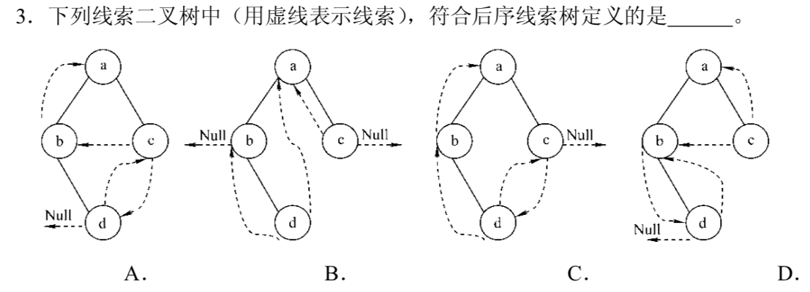
6.3.2 线索二叉树

Slide 96
6.4树和森林
6.4.1 树的存储结构
6.4.2 森林和二叉树的转换
6.4.3 树和森林的遍历

Slide 97
6.4.1 树的存储结构
双亲表示法 P₁₃₅
孩子表示法 P₁₃₆
孩子兄弟表示法

Slide 98
6.4.1 树的存储结构
孩子兄弟表示法
typedef struct CSNode{
ElemType data;
struct CSNode *firstchild, *nextsibling;
} CSNode, *CSTree;
C语言的类型描述:
结点结构
firstchild
data
nextsibling
指向该结点的第一个孩子结点
结点本身的信息
指向其下一个兄弟结点

Slide 99
6.4.1 树的存储结构
孩子兄弟表示法
A
A
B
C
E D
F
G
B
C
D
E
F
G

Slide 100
6.4.2 森林与二叉树的转换
树转换为二叉树
森林转换为二叉树
二叉树转换为森林

Slide 101
6.4.2 森林与二叉树的转换
树转换为二叉树
A
由树的孩子兄弟表示法可以得到树对应的二叉树
B
A
A
B
C
E D
F
G
C
B
C
D
E
D
E
F
F
G
G

Slide 102
6.4.2 森林与二叉树的转换
树转二叉树的步骤：
加线：在兄弟之间加一连线
抹线：对每个结点，除了其左孩子外，去除其与其余孩子之间的关系
旋转：以树的根结点为轴心，将整树顺时针转45°
A
A
A
A
B
B
C
D
B
C
D
B
C
D
C
E
F
E
F
E
F
E
D
F
G
G
G
G

Slide 103
6.4.2 森林与二叉树的转换
请将下面的树转换为二叉树
A
A
B
B
C
D
E
C
F
D
E
F
G
H
I
G
H
I

Slide 104
6.4.2 森林与二叉树的转换
将二叉树转换成树的步骤
加线：若p结点是双亲结点的左孩子，则将p的右孩子，右孩子的右孩子，……沿分支找到的所有右孩子，都与p的双亲用线连起来
抹线：抹掉原二叉树中双亲与右孩子之间的连线
调整：将结点按层次排列，形成树结构
A
A
A
A
B
B
B
B
C
D
C
C
C
E
D
E
D
E
D
E
F
F
F
F
G
G
G
G

Slide 105
6.4.2 森林与二叉树的转换
森林：
B
C
D
是 m（m≥0）棵
互不相交的树的集合
E
F
G
H
I
J
K
L
M

Slide 106
6.4.2 森林与二叉树的转换
森林转换成二叉树步骤：
1.将各棵树分别转换成二叉树
2.将每棵树的根结点用线相连
3.以第一棵树根结点为二叉树的根，再以根结点为轴心，顺时针旋转，构成二叉树型结构
A
A
E
G
A
E
G
A
E
G
B
E
B
H
I
B
H
B
C
D
F
F
H
F
G
C
C
C
F
I
I
J
H
D
D
D
J
J
I
J

Slide 107
6.4.2 森林与二叉树的转换
二叉树转换成森林步骤：
1.抹线：将二叉树中根结点与其右孩子连线，及沿右分支搜索到的所有右孩子间连线全部抹掉，使之变成孤立的二叉树
2.还原：将孤立的二叉树还原成树
A
A
E
G
A
B
E
B
H
B
E
G
F
C
F
C
I
G
C
F
H
D
D
J
H
I
D
I
J
J
E
G
A
B
C
D
F
H
I
J

Slide 108
6.4.3 树和森林的遍历
树的遍历
先根遍历
若树为空，则空操作
否则
（1）访问树的根结点
（2）依次先根遍历每棵子树
R
A
B
C
D
E
F
G
H
K
例：右图所示树的先根遍历序列：
RADEBCFGHK

Slide 109
6.4.3 树和森林的遍历
树的遍历
后根遍历
若树为空，则空操作
否则
（1）依次后根遍历每棵子树
（2）访问树的根结点
R
A
B
C
D
E
F
例：右图所示树的后根遍历序列：
DEABGHKFCR
G
H
K

Slide 110
6.4.3 树和森林的遍历
森林的遍历
先序（先根）遍历森林（相当于对对应的二叉树进行先序遍历）
若森林为空，则空操作，否则
（1）访问第一棵树的根结点
（2）先序遍历第一棵树中根结点的子树森林
（3）先序遍历除去第一棵树后余下的树构成的森林
A
G
E
例：下图所示森林的先序遍历序列为：
ABCDEFGHIJ
H
I
B
C
D
F
J

Slide 111
6.4.3 树和森林的遍历
森林的遍历
中序（后根）遍历森林（相当于对对应的二叉树进行中序遍历）
若森林为空，则空操作，否则
（1）中序遍历第一棵树根结点的子树森林
（2）访问第一棵树的根结点
（3）中序遍历除第一棵树后余下的树构成的森林
A
G
E
例：下图所示森林的中序遍历序列为：
BCDAFEHJIG
H
I
B
C
D
F
J

Slide 112
6.4.3 树和森林的遍历
根据森林/树与二叉树之间转换规则可知：
树的先根遍历相当于二叉树的先序遍历
树的后根遍历相当于二叉树的中序遍历
森林的先序遍历相当于二叉树的先序遍历
森林的中序遍历相当于二叉树的中序遍历

Slide 113
6.4.3 树和森林的遍历
已知森林F及与之对应的二叉树T,若F的先根遍历序列是abcdef,
后根遍历序列序列是badfec,则T的后序遍历序列是：
A、badfec B、bdfeca C、bfedca D、fedcba

Slide 114
6.6 哈夫曼树及其应用
6.6.1 最优二叉树
两结点间的路径：
从树中一个结点到另一个结点之间的分支构成这两个结点之间的路径，路径上的分支数目称作路经长度。
树的路径长度：
从根到每一结点的路径长度之和
1
2
3
4
5
6
7
例：右图中结点1到结点4的路径长度为2
树的路径长度=1+1+2+2+2+2=10

Slide 115
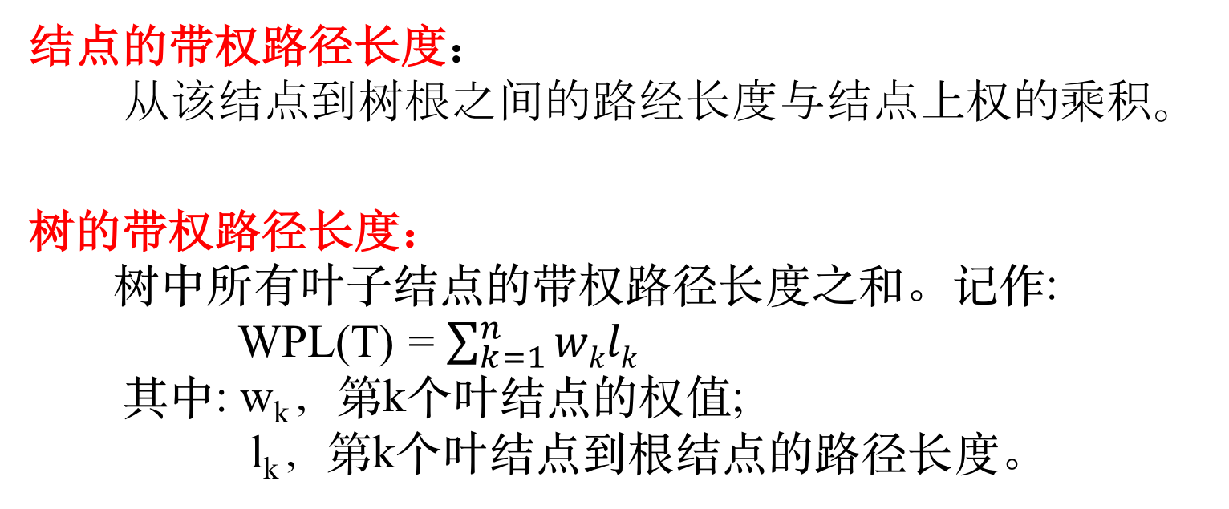
6.6.1 最优二叉树
结点的带权路径长度：
从该结点到树根之间的路经长度与结点上权的乘积。
树的带权路径长度：
树中所有叶子结点的带权路径长度之和。记作:
WPL(T) = $\sum_{k=1}^{n}{wklk}$
其中: w_{k}，第k个叶结点的权值;
l_{k}，第k个叶结点到根结点的路径长度。

Slide 116
6.6.1 最优二叉树
例如：
2
4
5
9
5
7
2
4
7
9
WPL(T) = 7*2+5*2+2*3+4*3+9*2
=60
WPL(T) = 7*4+9*4+5*3+4*2+2*1
=89

Slide 117
6.6.1 最优二叉树
练习：计算如下图所示的二叉树的带权路径长度
7
7
2
5
2
4
5
7
4
5
2
4
T1
T2
T3
WPL(T) = 38
WPL(T) = 36
WPL(T) = 35

Slide 118
6.6.1 最优二叉树
最优二叉树：
假设有n个权值{w₁,w₂,...w_{n}}，试构造一棵有 n 个叶子结点的二叉树，每个叶结点带权为w_{i}，则其中带权路径长度WPL 最小的二叉树称为最优二叉树或赫夫曼树。

Slide 119
6.6.1 最优二叉树
构造 Huffman树算法：
(1) 以权值分别为W₁,W₂……Ｗ_{ｎ}的ｎ个结点，构成n棵二叉树T₁,T₂, …… T_{n}并组成森林F={T₁,T₂, …… T_{n}},其中每棵二叉树 T_{i}仅有一个权值为 W_{i}的根结点；
(2) 在F中选取两棵根结点权值最小的树作为左右子树构造一棵新二叉树，并且置新二叉树根结点权值为左右子树上根结点的权值之和（根结点的权值=左右孩子权值之和，叶结点的权值= W_{i}）
(3) 从F中删除这两棵二叉树，同时将新二叉树加入到F中;
(4) 重复(2)和(３)直到F中只含一棵二叉树为止，这棵二叉树就是Huffman 树。

Slide 120
6.6.1 最优二叉树
例: 已知权值 W={ 5, 6, 2, 9, 7 }
（1）
5
6
2
9
7
（2）
6
9
7
7
5
2
（3）
9
7
13
5
2
6
7

Slide 121
6.6.1 最优二叉树
（3）
9
7
13
5
2
6
7
29
（4-5）
13
16
6
7
9
7
5
2

Slide 122
6.6.1 最优二叉树
由赫夫曼树的构造算法知，赫夫曼树具有以下性质：
1、赫夫曼中树无度为1的结点；
2、含n个叶结点的赫夫曼树共有2n-1个结点。

Slide 123
6.6.1 最优二叉树
赫夫曼树不唯一,但树的带权路径长度WPL一定相等。
不唯一性体现在：
（1）构造新树时，左、右孩子未作规定。
（2）当有多个权值相同的树，
可作候选树时，选择谁未作规定。
29
16
13
9
7
6
7
例如：ppt120-121页的哈夫曼树也可以是这样的
5
2

Slide 124
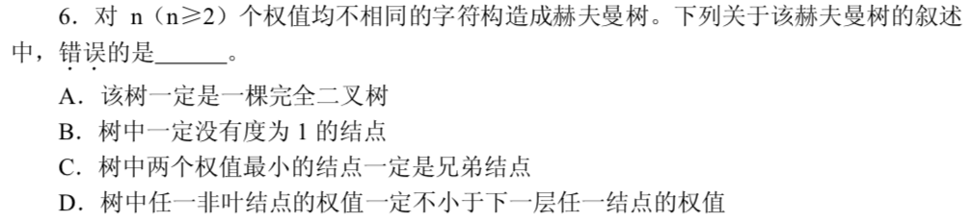
6.6.1 最优二叉树

Slide 125
6.6.1 最优二叉树
练习: 已知权值 W={ 7, 5, 2, 4,}请构造一棵最优二叉树
18
7
11
wpl=7*1+5*2+2*3+4*3
=17+6+12=35
5
6
2
4

Slide 126
6.6.2 赫夫曼编码
问题的提出
通讯中常需要将文字转换成二进制字符串电文进行传送。文字转电文，称为编码。
反之，收到电文后要将电文转换成原来的文字，
电文转文字，称为译码。

Slide 127
6.6.2 赫夫曼编码
例如：需将文字“ABACCDA”转换成电文。
文中有四种字符，用2位二进制便可分辨。
编码方案1:
A B C D
00 01 10 11
则上述文字的电文为：00010010101100 共14位。
译码时，只需每2位一译即可。
特点：等长等频率编码，译码容易，但电文不一定最短.（在传送电文时，希望总长度尽可能短。 ）

Slide 128
6.6.2 赫夫曼编码
编码方案2:
A B C D
0 00 1 01
采用不等长编码，让出现次数多的字符用短码。
则ABACCDA文字的电文为：000011010 共9位
但无法译码，它即可译为BBCCACA，也可译为AAAACCDA等。

Slide 129
6.6.2 赫夫曼编码
编码方案3:
A B C D
0 110 10 111
采用不等长编码，让出现次数多的字符用短码，且任一编码不能是另一编码的前缀。
则ABACCDA文字的电文为：0110010101110 共13位

Slide 130
6.6.2 赫夫曼编码
设有n种字符，每种字符出现的次数为W_{i} ,其编码长度为L_{i} (i=1,2,．．．n)，
则整个电文总长度为∑ W_{i} L_{i} ，要得到最短的电文，即使得∑ W_{i} L_{i}最小。
也就是以字符出现的次数为权值，构造一棵 Huffman树，并规定左分支编码位0，右分支编码为1，则字符的编码就是从根到该字符所在的叶结点的路径上的分支编号序列。
用构造Huffman树编出来的码，称为Huffman编码。

Slide 131
6.6.2 赫夫曼编码
对上例(ppt126页)有:
将文字“ABACCDA”转换成电文
0
1
A
0
1
C
0
1
B
D

Slide 132
6.6.2 赫夫曼编码
练习:一网络传送的电文所使用的字符集为{H,I,J,K,L},其所对应的权值为{7,8,9,10,12}，请构造相应的赫夫曼树，对字符集进行编码，并计算其带权路径长度。
1
0
H:110 I:111 J:00 K: 01 L:10
WPL=3*（7+8）+2*（9+10+12）=45+62=107
0
1
0
1
L
0
1
J
K
H
I

Slide 133
习题
一、判断题
1.一棵度为2的树就是一棵二叉树。
2.由树转换成二叉树，其根结点的右子树总是空的。
3.如果结点A有3个兄弟，而且B是A的双亲，则B的度是5。
4.给定二叉树的先序遍历序列和后序遍历序列，就能唯一地确定一棵二叉树。
5.哈夫曼树是带权路径长度最短的树，路径上权值较大的结点离根较近。
×
√
×
×
√

Slide 134
习题
二、填空题
1.对于一个具有n个结点的二叉树，当它存储在二叉链表中时，其指针字段的总数为_________个，其中_________个用于链接孩子结点，_________个空闲。
2.一棵深度为k的满二叉树的结点总数为___________，一棵深度为k的完全二叉树的结点总数的最小值为___________，最大值为___________。
3. 由三个结点构成的二叉树，共有_________种不同的结构。
2n
n-1
n+1
2^{k}-1
2^{k-1}
2^{k}-1
5

Slide 135
习题
4.有m个叶子结点的哈夫曼树，其结点总数为_______。
5.某二叉树的前序遍历结点访问顺序为ABDGCEFH，中序遍历结点访问顺序为DGBAECHF，则其后序遍历结点访问顺序为_____。
2*m-1
GDBEHFCA

